Slide 1
URLを登録するサイト
E23D1008
岩元 風弥
Notes:
僕が作るのはサイトでそのテーマの名前はURLを登録するサイトです。

Slide 2
やりたいこと
自分の趣味
ゲーム実況者の動画を見ること。
やりたいこと
URLを押すだけでそのサイトに移動できるサイトを作りたい
復習や新しい技術
JavaScriptを習ったけど、まだ理解していないので復習。
PHPやReactを使ってみたい。
Notes:
自分の趣味はゲーム実況者の動画を見ることで、やりたいことはURLやリンクを登録してそれを押すと移動できるというサイトを作りたいです。JavaScriptは習ったことはあるけどあまり理解をしていないので復習して新しい技術ではPHPやReactを使ってみたいです。

Slide 3
技術
作品のなかで必要な技術
HTML
CSS
JavaScript(React)
PHP
Notes:
HTMLとCSSやJavaScriptは授業で習いました。
PHPは今履修中ですが、Reactは全く習ったことも使ったこともありません。
なのでこれからはReactを勉強していきたいです。

Slide 4
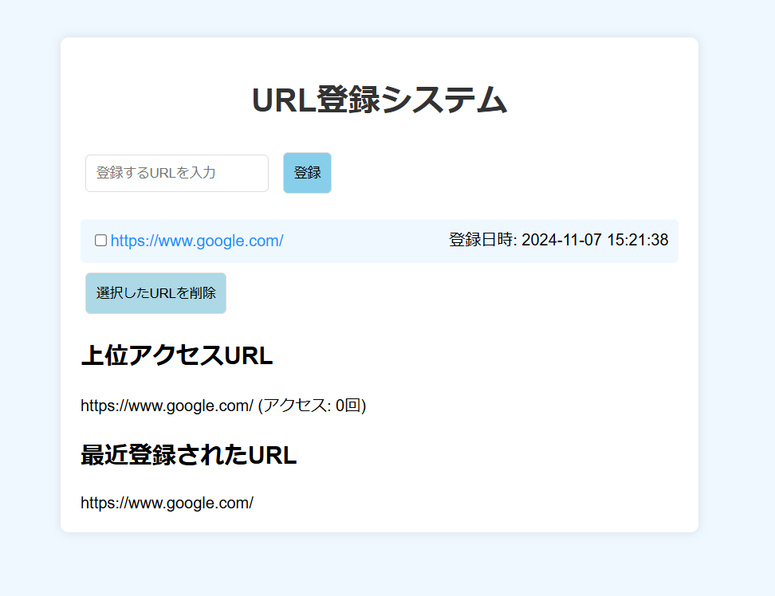
作品を代表する画面
ここにURLを入力・貼り付けをする
登録したURLが表示される
チェックボックスを
選択後、削除ができる
登録日時を表示をする
アクセス回数が多いものを3つまで表示
最近登録したものも表示する
Notes:
この画像は実際のサイトの画面です。
URLを入力したり貼り付けたりしてボタンを押すと、そのURLと登録日時が表示されます。
チェックボックスで選択して削除ができます。その下にはアクセスした回数と多いURLを3つまで表示します。
その下には、最近登録したものを3つまで表示します。

Slide 5
完成版
URLを入力して登録ボタンを押せばURLが表示される。
URLをチェック式で削除できる。
URLを登録するとき同じだった場合エラーが表示される。
アクセス数が上位3位までのURLも表示する。
最近登録されたURLも表示する。
登録した年と日付が表示される。
Notes:
完成版の機能ではURLを入力して・・・日付が表示される機能とサイトのデザインを変えようと考えています。

